Slide 1

AGRIVOLTAÏSME
JOURNEE DE FORMATION DES COMMISSAIRES ENQUETEURS
*******
DIJON LE 22 SEPTEMBRE 2023
1/30
+
Notes:
16/09/2023

Slide 2
Plan
Définition de l’agrivoltaïsme ou AGRI-PV
Diversité de projets
Conditions à réunir
Guide ministériel 2020
Régime juridique applicable
Régime du permis de construire
Contraintes liées au zonage
Diversité des document d’urbanisme
Caractéristiques d’une activité agricole significative
Exemples de compatibilité et d’incompatibilité
Les avis de portée agricole
Les délaissés autoroutiers
Les nouvelles procédures d’enquêtes publiques
Références bibliographiques
(Ouvrages de Production d’Electricité à partir de l’Energie Solaire Installée au Sol (OPEESIS)
2/30

Slide 3
DEFINITION DE L’AGRIVOLTAISME OU AGRI-PV
Base légale: art. 54 Loi AER (Accélération des énergies renouvelables)
n° 2023-175 du 10 mars 2023 modifiant l’article L. 314-36 du code de l’énergie
Installation de production d’électricité utilisant l’énergie radiative du soleil et dont les modules sont situés sur une parcelle agricole où ils contribuent durablement à l’installation, au maintien ou au développement d’une production agricole devant apporter à la parcelle agricole un ou plusieurs services et permettre de garantir une production agricole significative et un revenu durable
2/33
3/30
Notes:
16/09/2023

Slide 4
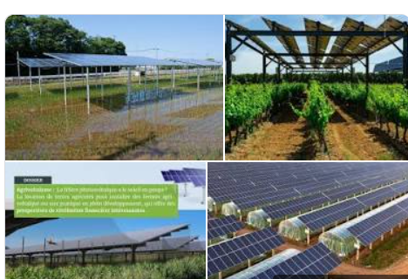
L’AGRIVOLTAISME OU AGRI-PV
(Pratiquement)
Un système étagé associant une production d'électricité photovoltaïque et une production agricole au-dessous de cette même surface.
La coexistence de panneaux solaires et de cultures implique un partage de la lumière entre ces deux types de production
4/30

Slide 5
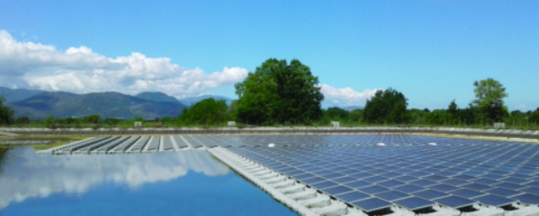
DIVERSITE DE PROJETS
Centrales au sol couplées à du pâturage ovin
Serres agricoles équipées de panneaux photovoltaïques
Systèmes avec ombières surplombant des productions maraichères ou des vignes
Ombrières flottantes
5/30
Notes:
16/09/2023

Slide 6
CONDITIONS A REUNIR
(Art. L. 314-36 du Code de l’énergie issu de l’article 54 de la loi AER)
L’installation doit apporter au moins un des quatre services suivants:
- Amélioration du potentiel et de l’impact agronomiques
- Adaptation au changement climatique,
- Protection contre les aléas,
- Amélioration du bien-être animal
L’installation ne doit pas permettre à la production agricole d’être l’activité principale et doit présenter un caractère de réversibilité
Attente des décrets d’application
6/30
4/33
Notes:
16/09/2023

Slide 7
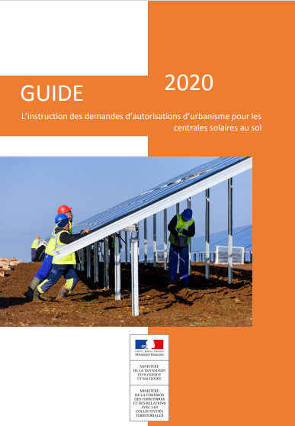
GUIDE MINISTERIEL 2020
Instruction des demandes d’autorisations d’urbanisme pour les centrales solaires au sol
Projets privilégiant les sites déjà dégradés ou artificialisés
et invitation à proscrire les terrains agricoles ou naturels si incompatibilité avec l’exercice d’une activité agricole, pastorale ou forestière du terrain.
Projets ne devant pas porter atteinte à la sauvegarde des espaces naturels et des paysages (c.Urb., Art. L. 151-11 pour les PLU; C. Urb., L. 161-4 pour les cartes communales; C. Urb., Art. L. 111-4 en l’absence de documents d’urbanisme - RNU)
7/30
Notes:
16/09/2023

Slide 8
GUIDE MINISTERIEL 2020
(SUITE)
Projet devant permettre l’exercice d’une activité agricole significative prenant en compte selon la jurisprudence:
La superficie de la parcelle permettant un réel maintien d’une activité agricole
L’emprise au sol du projet par rapport à la superficie totale des parcelles
L’exploitation effective ou non du terrain à la date de délivrance du permis de construire (déclaration PAC > 5 ans)
- Contrat avec un agriculteur pour l’entretien du terrain (broutage ovin)
- Caractère réversible de l’installation (utilisation de pieux et de vis)
- Valeur agronomique des terres devant être très limitée voire moyenne
6/29
Notes:
16/09/2023

Slide 9
REGIME JURIDIQUE APPLICABLE
DISPENSE DE FORMALITE
si puissance < 3 kW et hauteur au-dessus du sol inférieure ou égale à 1m80 (C. urb. art. R. 421-2c)
DECLARATION PREALABLE
si hauteur > 1m80 quelque soit la puissance et puissance crête entre 3 kW et 1 MW (C. urb. art. R. 421-9, h)
PERMIS DE CONSTRUIRE
si puissance crête égale ou supérieure à 1 MW
9/30
Notes:
16/09/2023

Slide 10
REGIME DU PERMIS DE CONSTRUIRE
EVALUATION ENVIRONNEMENTALE
systématique si puissance > à 1 MWc (exception pour les ombrières)
EXAMEN AU CAS PAR CAS
pour les projets d’une puissance égale ou supérieure à 300 kWc (C. urb. , art. R. 431-16 et C. envir., art. R. 122-2)
ENQUETE PUBLIQUE
si projet soumis à une étude d’impact (C. envir. Art. R. 123-1 et L. 123-2)
COMPETENCE DU MAIRE
si régime d’auto-consommation ou installations accessoires à une construction (serres agricoles)
10/30
Notes:
16/09/2023

Slide 11
REGIME DU PERMIS DE CONSTRUIRE
(SUITE)
COMPETENCE DU PREFET
si utilisation de l’énergie par des tiers = cas général pour les centrales PV au sol (C. Urb., art. R. 422-2,b)
REGIME PARTICULIER
si implantation dans un site classé, une réserve naturelle ou un futur parc national (C. urb. art. R. 421-11 et R. 421-1)
MONUMENTS HISTORIQUES :
Consultation de l’ABF (C. patrimoine., art. L. 621-32)
11/30
Notes:
16/09/2023

Slide 12
LES CONTRAINTES LIEES AU ZONAGE
OBJECTIF (PADD)
Visant à favoriser une utilisation économe des espaces naturels, la préservation des terrains agricoles et forestiers ainsi que la protection des sites, des milieux et des paysages (c. Urb. Art. L. 101-2,c)
MAIS
Les documents de planification doivent aussi s’assurer du respect de l’objectif du développement durable et de la production d’énergies renouvelables (c. Urb. , Art. L. 101-2, 7°)
12/30
Notes:
16/09/2023

Slide 13
DIVERSITE DES DOCUMENT D’URBANISME
RNU:
Principe général du respect des terres agricoles, pastorales et forestières (C. urb., art. L. 122-10 et L. 122-11)
SCoT:
Prise en compte des prescriptions
PLU ou POS
Projets ne pouvant être réalisés que dans les zones où les constructions PV sont autorisées (zone NPv)
13/30
Notes:
16/09/2023

Slide 14
DEUX CONDITIONS EXIGEEES
Ne pas être incompatible avec l’exercice d’une activité agricole, pastorale ou forestière du terrain
Ne pas porter atteinte à la sauvegarde des espaces naturels et des paysages
C. Urb., Art. L. 111-4 (RNU)
C. Urb., Art. L. 151-11 (PLU)
C. Urb., Art. L. 161-4 (carte communale)
14/30
Notes:
16/09/2023

Slide 15
CARACTERISTIQUES D’UNE ACTIVITE AGRICOLE SIGNIFICATIVE
Superficie de la parcelle
Emprise du projet
Nature des sols
Usages locaux
Réel maintien d’une activité agricole
Exploitation effective ou non du terrain à la date de la délivrance du permis de construire
Bail emphytéotique avec un agriculteur local (art. l. 451-1 du CRPM) ex: entretien des terrains par broutage ovin
15/33
15/30
Notes:
16/09/2023

Slide 16
CARACTERISTIQUES D’UNE ACTIVITE AGRICOLE SIGNIFICATIVE
(SUITE)
Caractère réversible de l’installation
( implantation des modules photovoltaïques dans le sol au moyen de pieux et de vis)
Valeur agronomique des terres devant être très limitée voire moyenne
              16/30
Notes:
16/09/2023

Slide 17
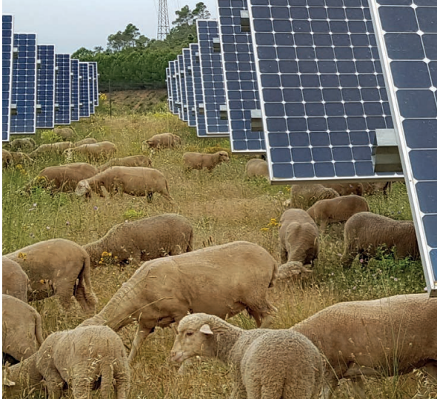
EXEMPLE DE COMPATIBILITE
Mise en pâture pour des ovins, de la totalité des terrains d’assiette du projet actuellement inexploités ou inexploitables (augmentation de 60 % de la surface en prairie) sur des terres d’une valeur agronomique très limitée à moyenne entrainant une augmentation du nombre de bêtes mais aussi l’arrêt d’une culture de céréales sur 2 ha30 (CAA bordeaux, 9 mai 2019, n° 17bx01715)
17/30
Notes:
16/09/2023

Slide 18
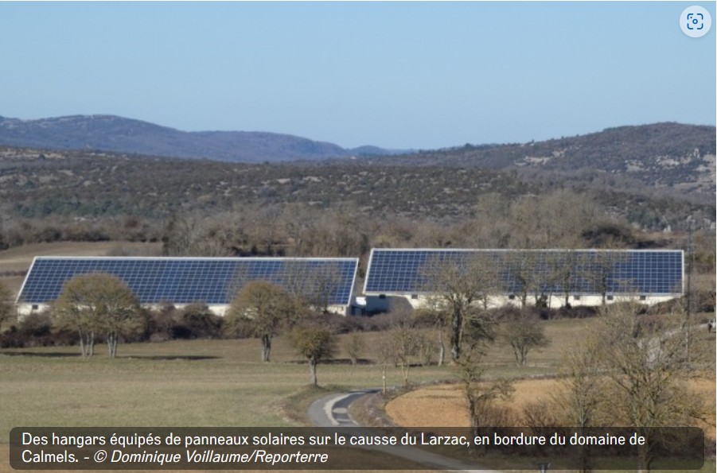
EXEMPLES D’INCOMPATIBILITE
Réduction de la surface agricole (26,6 ha) d’une parcelle de 73 ha (culture céréalière) malgré la présence d’une activité de substitution (jachère mellifère) et la qualité médiocre des terres agricoles par rapport a d’autres terres de la commune (CE, 31 juill. 2019, n° 418739)
Refus d’autorisation pour une centrale solaire sur le Causse du Larzac en raison de l'altération des espaces naturels et du paysage (CAA bordeaux, 21e ch. 29 juin 2017, n° 15bx02459)
18/30
Notes:
16/09/2023

Slide 19
LES AVIS DE PORTEE AGRICOLE
1 - ETUDE AGRICOLE PREALABLE SEMBLABLE A L’ETUDE D’IMPACT ENVIRONNEMENTALE (effets positifs et négatifs, méthode ERC, mesures de compensation collective, etc …)
Si maintien d’une activité de culture sous les panneaux = présomption d’absence de prélèvement de surface agricole
Transmission par le préfet à la CDPENAF
19/30
Notes:
16/09/2023

Slide 20
LES AVIS DE PORTEE AGRICOLE
(SUITE)
2 - AVIS DE LA CDPENAF
Avis simple si le projet localisé dans une commune non couverte par un document d’urbanisme a pour conséquence une réduction des surfaces situées dans les espaces autres qu’urbanisés (C. Urb. Art. L. 111-5)
Calculs réalisés au titre de la compensation collective agricole (impact indirect aval, perte de potentiel agricole et montant global de préjudice à l’économie agricole) destinés a des groupements fonciers agricoles
Nécessité de démontrer le caractère réversible de l’installation (pieux, vis, etc…)
20/30
Notes:
16/09/2023

Slide 21

LES AVIS DE PORTEE AGRICOLE
(SUITE)
3 - INAO
Avis simple si un organisme de défense et de gestion d’une AOP estime que le projet est de nature à porter atteinte à l’aire ou aux conditions de production, à la qualité ou l’image du produit d’appellation (C. Rur. , Art. L. 643-4)
21/30
Notes:
16/09/2023

Slide 22
LES AVIS DE PORTEE AGRICOLE
(SUITE)
4 - Avis propre du préfet pour le PC transmis dans le dossier d’enquête publique (C. Urb., Art. R. 422-2)
5 - Avis de la CRE (APPELS D’OFFRES)
Eligibilité des projets réservée aux installations innovantes équipées d’outils et de service de pilotage (cahier des charges, 26 mars 2020, art. 1.2.2)
22/30
Notes:
16/09/2023

Slide 23
CAS PARTICULIER DES DELAISSES D’AUTOROUTE
Modification des articles l. 111-6 et l. 111-7 du code de l’urbanisme pour des terrains situés à proximité des autoroutes, des routes express et des déviations (loi Barnier)
Art. 34 de la loi n° 2023-175 du 10 mars 2023 relative à l’accélération de la production d’énergies renouvelables (AER)
12000 km d’autoroute en France représentant un gisement de 1 800 à
2 400 MW
23/30
Notes:
16/09/2023

Slide 24
NOUVELLES PROCEDURES D’ENQUETE PUBLIQUE
Information du maitre d’ouvrage par la préfecture, de la saisine du tribunal administratif pour la désignation d’un commissaire enquêteur ou d’une commission d’enquête (art. L. 123-3 complété suite à l’article 11 de la loi AER)
Nomination d’un ou de plusieurs suppléants par le tribunal (art. 123-4 modifié suite à l’article 11 de la loi AER)
24/30
Notes:
16/09/2023

Slide 25
NOUVELLES PROCEDURES D’ENQUETE PUBLIQUE
(SUITE)
Pour les projets d’installations de production d’énergies renouvelables au sens de l’article l. 211-2 du code de l'Energie, le commissaire enquêteur ou la commission d’enquête rend son rapport et ses conclusions motivées dans un délai de 15 jours a compter de la fin de l’enquête (art. L. 123-15 du code de l’environnement modifié par l’article 7 de la loi AER)
25/30
Notes:
16/09/2023

Slide 26
NOUVELLES PROCEDURES D’ENQUETE PUBLIQUE
(SUITE)
Cas réservé dans une stricte limite, aux zones d’accélération pour l’implantation d’installations terrestres de production d’énergies renouvelables (art. L. 141-5-3 du code de l’énergie créé par l’article 15 (v) de la loi AER)
Possibilité de bénéficier d’un délai de 15 jours maximum en cas de difficultés
26/30
Notes:
16/09/2023

Slide 27
NOUVELLES PROCEDURES D’ENQUETE PUBLIQUE
(SUITE)
Nécessité d’échanger tout au long de l’enquête publique avec le maitre d’ouvrage pour pouvoir remettre un PV des observations écrites dans les délais impartis
MAIS décrets d’application en attente
27/30
Notes:
16/09/2023

Slide 28
REFERENCES BIBLIOGRAPHIQUES
(Ouvrages de Production d’Electricité à partir de l’Energie Solaire Installée au Sol dits OPEESIS)
Loi n° 2023-175 du 10 mars 2023 relative à l’accélération de la production d’énergies renouvelables (AER)
Circulaire du 18 décembre 2009, nor:devu0927927c (BO Min. écologie et développement durable n° 2010/2, 18 févr. 2010)
Guide: installations photovoltaïques au sol - guide de l’étude d’impact - MEDTL (avril 2011)
Guide: Instruction des demandes d’autorisation d’urbanisme pour les centrales solaires au sol - MTES (Janv. 2020)
Etude ADEME: Caractériser les projets photovoltaïques sur les terrains agricoles et l’agrivoltaïsme (Juillet 2021)
          27/29
28/30
Notes:
16/09/2023

Slide 29
REFERENCES BIBLIOGRAPHIQUES
(SUITE)
INSTRUCTION TECHNIQUE DGPE/SDPAC/2020-438 DU 9 JUILLET 2020
BDEI n° 92 mars 2021: A la recherche d’un cadre juridique pour l’agrivoltaïsme
LEXISNEXIS SA - ENERGIE-ENVIRONNEMENT- INFRASTRUCTURES n° 5 - MAI 2023: Les principales mesures de la loi relative à l’accélération de la production d’énergies renouvelables
CIRCULAIRE DU 18 DECEMBRE 2009, NOR:DEVU0927927C (BO min. Ecologie et développement durable n° 2010/2, 18 févr. 2010)
GUIDE MINISTERIEL PUBLIE EN 2020
28/33
29/30
Notes:
16/09/2023

Slide 30

Merci de votre attention,
Merci aussi
D’Avoir l’amabilité
de garder vos questions
après
l’exposé suivant
relatif
au retour d’expérience sur une enquête PHOTOVOLTAÏQUE
30/30

Slide 31
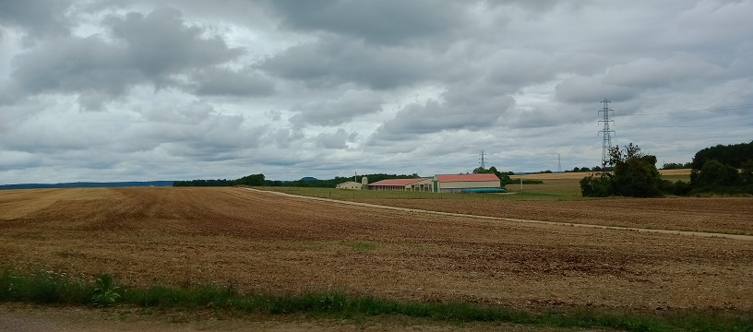
ENQUÊTE PUBLIQUE
préalable à la délivrance d’un permis de construire pour la réalisation d'une centrale photovoltaïque au sol sur le territoire de la commune de Sainte-Colombe-sur Seine sollicité par la société Energie Sainte Colombe-sur-Seine du 3 juillet 2023 au 4 aout 2023.

Slide 32
Projet porté par la société Energie Sainte-Colombe-sur-Seine SAS, filiale à 100% de la société WPD SOLAR France (filiale WPD SOLAR GMPH)
Installation de panneaux photovoltaïques sur le parcours d'élevage de 39.999 poules pondeuses en plein air, d’une superficie de 20 ha, propriété de la SCEA GALLINAE.
Code de l’environnement
  L 122-1 à 14 : évaluation environnementale
  L 123 -1 à 18 : enquête publique
  R 122-1 à 5 : évaluation environnementale
  R 123-1 à 123-24 : enquête publique
Code de l’urbanisme.
  L422-1 et suivants : permis de construire
  R 422-2, 422-20 et suivants : décisions prises au nom de l’état

Slide 35
  Surface projetée des modules 6 ha ;
  Surface de bâtiments techniques 244 m² ;
  Surface de pistes 3,04 ha (hors CR6) ;
  Puissance installée 13,08 MWc ;
  Puissance MVA injectée au réseau 10,78 MVA ;
  Production annuelle moyenne estimée 14 200 MWh/an ;
  Longueur de raccordement 3,5 km ;

Slide 37
    FONCTIONNEMENT DE LA CO-ACTIVITÉ AGRI- PHOTOVOLTAÏQUE
Les poules pondeuses sont nourries et logées dans le bâtiment d'élevage.
Les fentes produites dans la salle d'élevage sont valorisées sur les cultures exploitées par les structures de la famille Delaire, en remplacement d'engrais minéraux.
Les poules ont un accès quotidien, diurne au parcours qui est ensemencé.
Les abris favoriseront la fréquentation du parcours par le cheptel de poules pondeuses en raison de la protection qu'ils procureront.
Le bâtiment d'élevage et ses équipements ainsi que le fonctionnement de l'élevage demeurent inchangés dans le cadre du projet.

Slide 39
Synthèse des avis préalables
Avis favorables
Préfet de la Côte d’Or (pôle environnement et urbanisme), DRAC BFC, DGAC, DSAE, EMA, DDT 21 Police de l’eau ;
Avis assortis de recommandations
  SDIS 21 : recommandations permettant l’intervention des services de secours incendie ;
  ARS BFC : appliquer les prescriptions de la DUP protégeant le périmètre de protection rapprochée des puits de « Dame Guie » n°1 et n°2 lors de la création de la tranchée destinés au passage des câbles électriques ;
  RTE : respecter les distances de sécurité avec les ouvrages à haute et très haute tensions (liaison 63KV Châtillon _Tonnerre, liaison 225KV Châtillon_Darcey) ;
  CDPENAF 21 : versement d’une compensation collective agricole de 53 132 €.

Slide 40
Avis de la MRAe
décliner de façon opérationnelle, les mesures anti-pollution prévues dans le système de management environnemental pour bien définir les processus et les responsabilités garantissant la maîtrise du risque de pollution ;
veiller à l’application stricte des prescriptions de la DUP lors de la réalisation de la tranchée destinée au passage des câbles électriques ;
joindre au dossier l’étude préalable agricole ;
préciser le volet agrivoltaïsme et joindre la convention avec l’exploitant ou le cahier des charges définissant les modalités d’exploitation du site et l’engagement du porteur de projet ;
justifier le choix du site par rapport aux orientations du SRADDET et de la loi Climat et résilience.

Slide 41
  PARTICIPATION DU PUBLIC
  8 personnes se sont présentées aux permanences ;
  6 observations ont été portées sur le registre papier ;
  Aucun document n’a été déposé ;
  27 observations sur le registre dématérialisé incluant les 6 observations importées du registre papier par l’intermédiaire du secrétariat de la mairie de Sainte-Colombe-sur-Seine ;
  691 personnes ont visualisé le dossier électronique ;
  241 téléchargements du dossier électronique ont été effectués.

Slide 42
  ANALYSE DES OBSERVATIONS
26 observations favorables au projet ont été exprimées.
Une seule observation défavorable émise par une résidente du hameau de Bel Asile qui aura une vue directe sur la future installation photovoltaïque.
Elle demande qu’une haie soit implantée de manière à cacher la totalité des panneaux depuis sa maison.
Elle estime qu’une implantation près de la nationale 965 aurait été plus appropriée car elle n’aurait gêné personne.

Slide 43


Slide 44
Réponse du MOA
Possible mise en place d’une haie complémentaire à proximité de son habitation mise en œuvre après la construction et en accord avec le propriétaire de la maison
  Analyse du commissaire enquêteur.
  Je prends note de la solution proposée par le MOA afin d’atténuer l’impact visuel pour les habitants de la maison du hameau de Bel Asile.
  Afin d’acter cette proposition, j’estime que le projet de permis de construire, objet de l’enquête publique, doit être modifié pour inclure les modalités de la mise en œuvre de cette solution.

Slide 45
SYNTHESE DES CONCLUSIONS
Le projet s'inscrit dans les objectifs européens, nationaux, régionaux et locaux en matière de transition énergétique consistant notamment à diminuer le volume d'émission de gaz à effet de serre et à augmenter la part de l’électricité provenant des énergies renouvelables.
Ses impacts seront :
positifs sur les activités économiques et les finances locales
faibles ou nuls :
  sur le sol et le sous-sol
  la ressource en eau.
  le patrimoine et le paysage
  la salubrité, la qualité de l’air, le climat et les activités humaines
Le projet est compatible avec le document d’urbanisme en vigueur dans la commune de Sainte-Colombe-sur-Seine (RNU)

Slide 46
Avis favorable sous réserve que le maître d’ouvrage :
indique dans son dossier les mesures précises qu’il prendra pour se conformer aux prescriptions de la DUP du 15 mai 2018 ;
modifie sa demande de permis de construire pour inclure les mesures détaillées qui permettront de réduire l’impact visuel du projet sur les habitants du hameau de Bel Asile.
En outre, je recommande, sans que ces recommandations aient le caractère de réserve, que le maître d’ouvrage :
joigne au dossier le système de management environnemental ainsi que la convention avec l’exploitant ou le cahier des charges définissant les modalités d’exploitation du site et l’engagement du porteur de projet ;
complète le dossier en intégrant la totalité des recommandations du SDIS 21.

Slide 47
Décision du Préfet
Arrêté du 8 septembre 2023
PC accordé assorti de recommandations reprenant les réserves du commissaire enquêteur

Slide 48
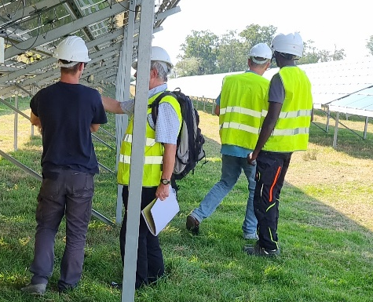
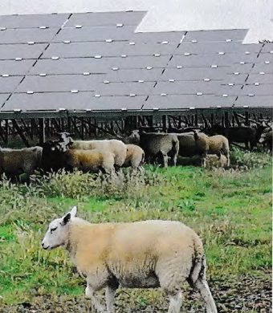
Rencontre avec la chambre d’Agriculture de la Nièvre
4 septembre 2023
Présentation des enjeux l’Agrophotovoltaïsme au profit de 9 commissaires enquêteurs de la Nièvre et de Côte d’Or
La CA 58 contribue à l’intégration de parc photovoltaïques dans des exploitations agricoles sous réserve que la production d’énergie reste une activité complémentaire de la production agricole
Cette démarche relativement novatrice veut éviter les micro parcs et s’inscrit dans le développement de territoires sujets au dépeuplement
La journée s’est conclue par la visite de la centrale de Verneuil
(42 MWc sur un site de70 ha)
Des échanges en toute transparence
Ovins et panneaux photovoltaïques

Slide 49
Exemples Projets / Points de vigilance
Projets agricole cohérents :
Eviter les productions et le projet Alibi
Respecter le bon sens agronomique
Cohérence territoriale
Age des porteurs de projet
Exploitant à titre principal
Projet Agrivoltaïque ne doit pas être la béquille de l’exploitation
Notes:
Eviter les productions Alibi (ex ruche, fourrage de haute qualité sur des terres à très faible potentiel, expérimentation,…) ➔ mieux vaut un projet simple bien maitrisé qu’un projet farfelu
Respecter le bon sens agronomique: rendement, chargement en cohérence avec le secteur , humidité/hydromorphie du sol en adéquation avec les productions et interventions de maintenance, aménagement du parc
Cohérence territoriale : production (séchoirs en grange), exportation de la production, propriétaire/ exploitant extérieur au territoire (« exploitant située à plus 70 km »)…
Age des porteurs de projet : exemple l’agriculteur qui a 60 ans ➔ privilégier l’installation (HC)
Exploitant à titre principal « j’installe mon fils avocat à Paris », « j’installe mes enfants mais ils gardent leur emploi » ceci à plus 80 km ».
Projet Agrivoltaïque ne doit pas être la béquille de l’exploitation : exemple revenu disponible agricole = revenu des panneaux solaires ➔ pose une question d’éthique agricole
Eviter les projets Alibi : « céréalier qui se découvre une passion pour les ovins le jour où le développeur passe dans la cour de la ferme »

Slide 50
Exemples Projets / Points de vigilance
Tenir compte de l’évolution sociétale : exemple projets ovins, projets truffes
Autres points de vigilance en-dehors de l’agriculture :
Intégration paysagère ➔ la Chambre d’Agriculture ne possède pas les compétences mais reste vigilante en demandant l’accord des conseil municipaux
Enjeux environnementaux, beaucoup de projets sur des zones humides ➔ la Chambre d’Agriculture ne possède pas les compétences
Potentiel conflit d’intérêt (exemple : le propriétaire/exploitant maire de la commune) ➔ dossier à risque de contentieux
Projet représentant beaucoup d’argent ➔ peut créer des tensions (mesurer le bénéfice risque)

Slide 51
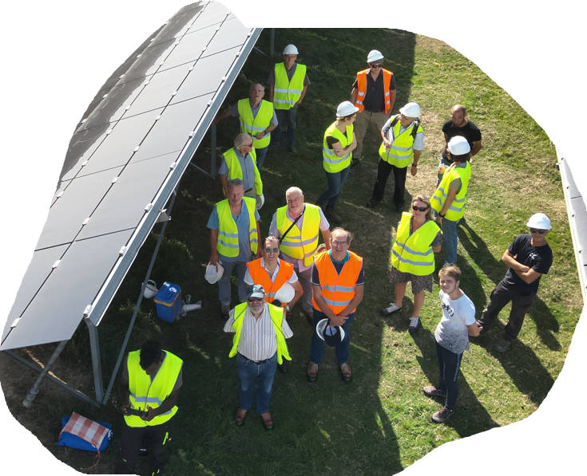
Merci de votre attention

